Slide 1
Zentrum für Fremdsprachenausbildung / University Language Centre

Slide 2
Das ZFA im Überblick
das Sprachenzentrum der RUB
für alle Studierenden und kostenfrei
Fremdsprachen für Studium und Beruf

Slide 3
Kursangebot des ZFA im WiSe 2023/24
Arabisch (bis A2/B1) | Niederländisch (bis B1), Tandemkurs
Chinesisch (bis A1/A2) | Polnisch (bis A2)
Englisch (B1 – C1), kompetenzorientierte Kurse und Fachsprachenkurse für einzelne Studiengänge | Portugiesisch (bras.) (bis A2/B1)
Französisch (bis B2), Fachsprachenkurse, Tandemkurs | Russisch (bis B2), Tandemkurs
Italienisch (bis B1) | Schwedisch (bis B2)
Japanisch (bis A1/A2) | Spanisch (bis B2), Tandemkurs
Koreanisch (bis A1/A2) | Türkisch (bis A2)

Slide 4
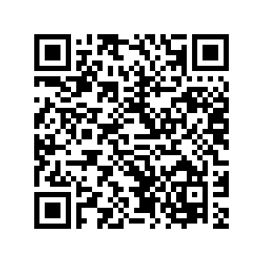
Allgemeine Sprachenwahlberatung
Beratung gefällig?
Besuchen Sie uns zu folgenden Terminen:
Mittwoch 11.10.2023:
10-12 Uhr und 14-15 Uhr online
14.30-16 Uhr in Präsenz
Donnerstag 12.10.2023:
10-12 Uhr in Präsenz
und nach Vereinbarung

Slide 5
„Vom Wunsch bis zur Kursteilnahme“
Sie lernen eine Sprache neu?
Sie haben schon Kenntnisse in der Zielsprache, z. B. aus der Schule, einem Auslandsaufenthalt, erlernt in der Familie…?
Melden Sie sich direkt via eCampus für einen Anfängerkurs an!
Nehmen Sie an einem Einstufungstest teil, bevor Sie sich für einen Kurs anmelden!
Anmeldung in eCampus bis
Montag 16.10.2023 (12 Uhr)

Slide 6
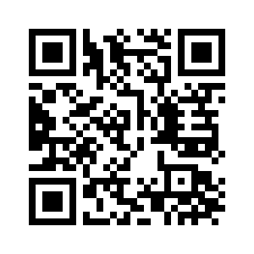
Einstufungstest
Sie haben Vorkenntnisse – egal wie gering?
Dann müssen Sie erst an unserem Einstufungstest teilnehmen, um die richtige Kursstufe zu finden.
Machen Sie den Test ohne Anmeldung und online von zu Hause aus:
noch bis Donnerstag 12.10.2023 (18 Uhr)
auf Exam-zfa (Moodleinstanz):

Slide 7
Sprachzertifikate
UNIcert® (hochschul-spezifisches
Ausbildungs- und Zertifikatsprogramm für Fremdsprachen)
CNaVT (Niederländisch)
DELE (Spanisch)
SIELE (Spanisch)
DAAD-Sprachzeugnis
nur in Verbindung mit einer Kursteilnahme
(i. d. R.) unabhängig von der Kursteilnahme

Slide 8
Sprachenlernen im Tandem
Im Tandem gibt es keine Lehrenden, keinen Lehrplan und kein Lehrwerk.
Tandem-Lernende entscheiden selbst was, wie und wo sie lernen.
Tandem-Vermittlung durch das ZFA
Individual- oder Gruppentandem
Support durch Einführungsveranstaltung, unterstützende Materialien, individuelle Beratung und Coaching u. a.
mögliche Kreditierung im Optionalbereich

Slide 9
Vielen Dank für Ihre Aufmerksamkeit!
Kontakt
SH 2, Raum 207–252
+49 (0)234 – 32 28182
zfa@rub.de
www.zfa.ruhr-uni-bochum.de

